Slide 1
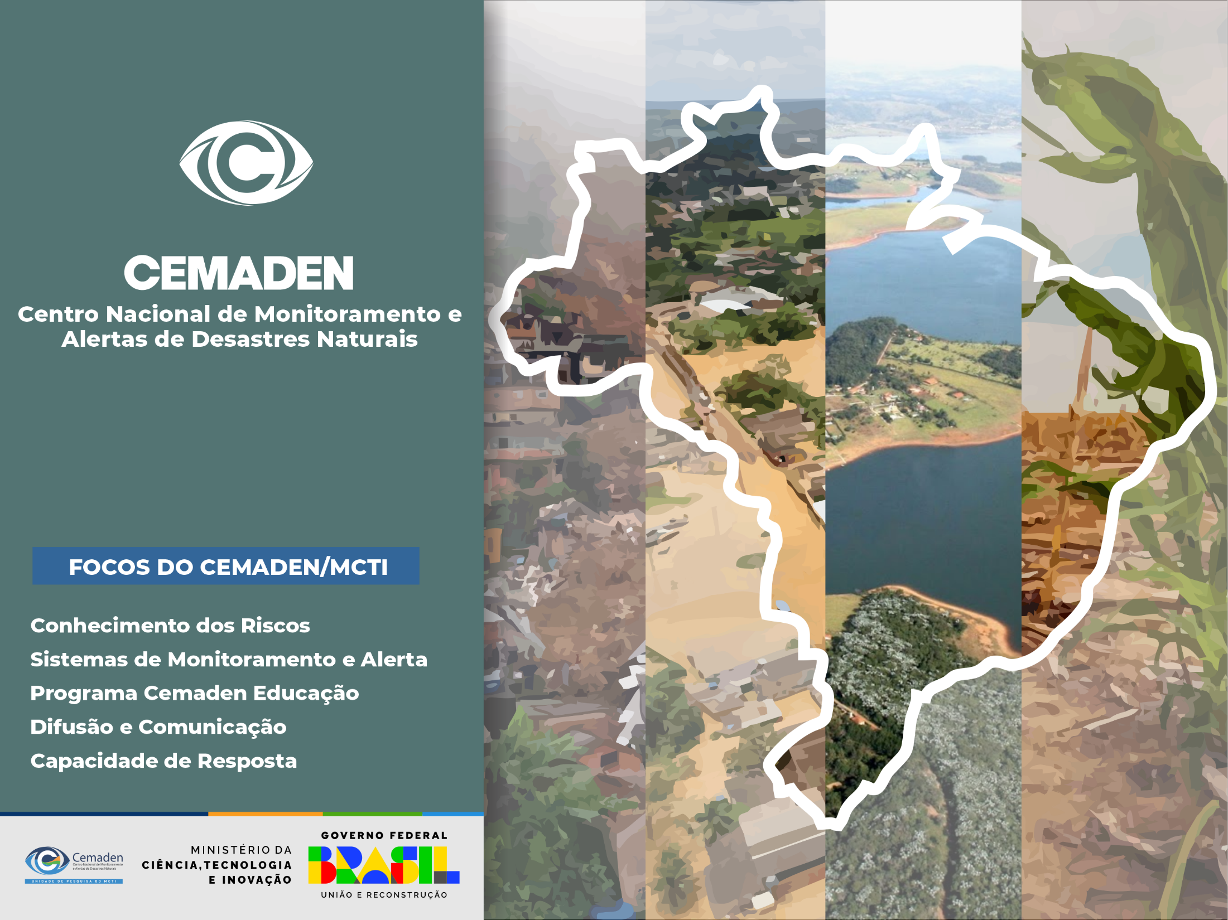

Comissão de Ciência, Tecnologia, Inovação e Informática do Senado Federal
El Niño 2026-27: Impactos esperados no Brasil
Dr. Jose A. Marengo
CEMADEN MCTI
27-05-2026
Senado Federal
Brasília DF

Slide 2
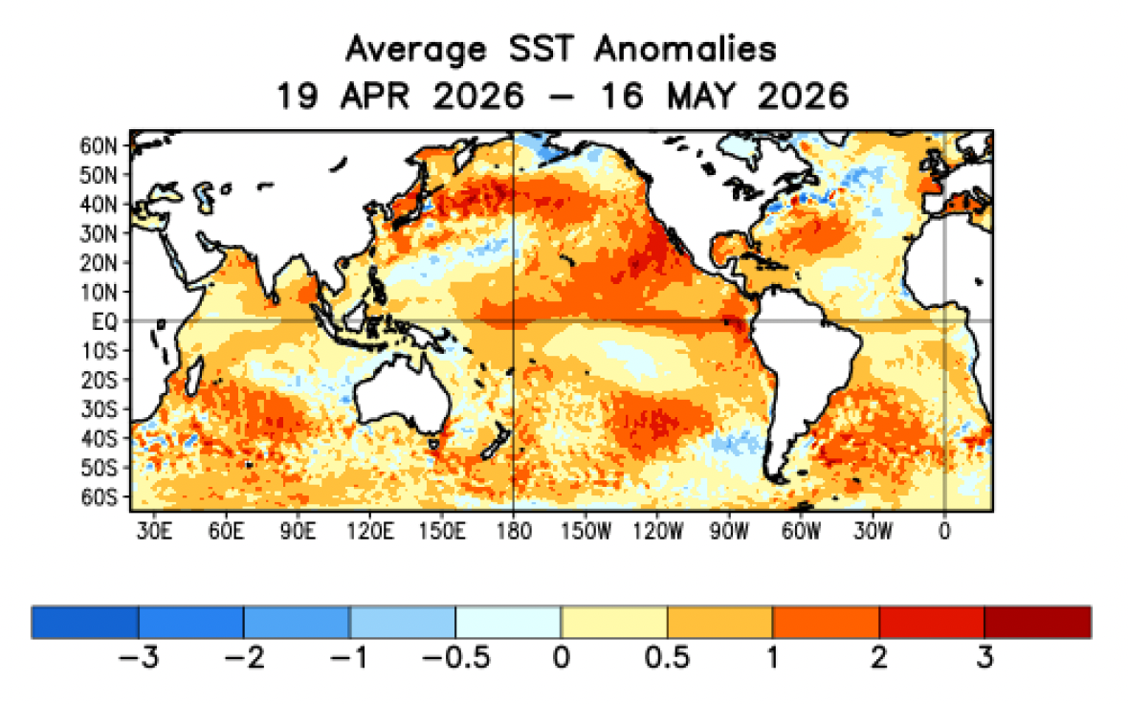
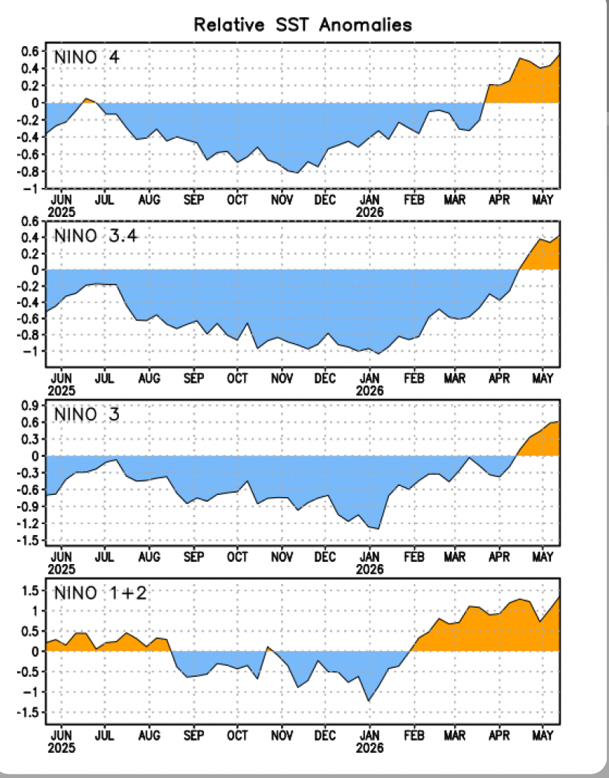
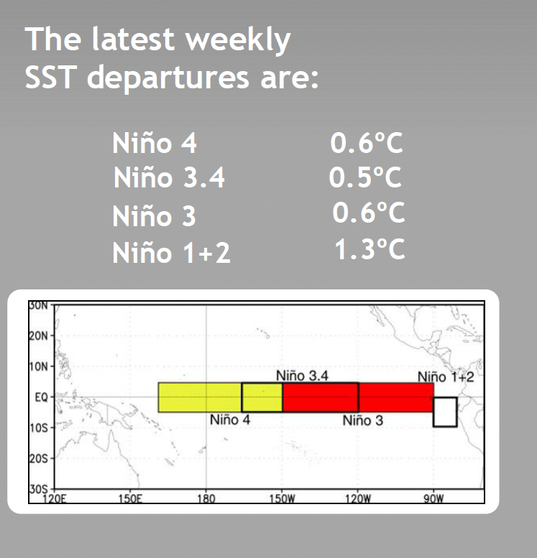
Situacao atual

Slide 3
El Niño na historia
Eventos anteriores
Registro de El Niño anteriores,
desde o início da medição de
temperatura do Oceano Pacífico Equatorial.
1877-1878 - Forte intensidade
1888-1889 - Intensidade moderada
1896-1897 - Forte intensidade
1899 - Forte intensidade
1902-1903 - Forte intensidade
1905-1906 - Forte intensidade
1911-1912 - Forte intensidade
1913-1914 - Intensidade moderada
1918-1919 - Forte intensidade
1923 - Intensidade moderada
1925-1926 - Forte intensidade
1932 - Intensidade moderada
1939-1941 - Forte intensidade
1946-1947 - Intensidade moderada
1951 - Fraca intensidade
1953 - Fraca intensidade
1957-1959 - Forte intensidade
1963 - Fraca intensidade
1965-1966 - Intensidade moderada
1968-1970 - Intensidade moderada
1972-1973 - Forte intensidade
1976-1977 - Fraca intensidade
1977-1978 - Fraca intensidade
1979-1980 - Fraca intensidade
1982-1983 - Forte intensidade
1986-1987 - Intensidade moderada
1990-1993 - Forte intensidade
1994-1995 - Intensidade moderada
1997-1998 - Forte intensidade
2002-2003 - Intensidade moderada
2004-2005 - Fraca intensidade
2006-2007 - Fraca intensidade
2009-2010 - Intensidade moderada
2015-2016 - Forte intensidade
2023-2014 - Forte intensidade
2025-2026 - ???
Impactos do El Nino de 1877-79
9 milhões de mortes no norte da China
8 milhões de mortes na Índia, em muitos distritos, mais de um quarto da população morreu
120 mortes em furacão no Taiti
200 mil mortes no Nordeste do Brasil

Slide 4
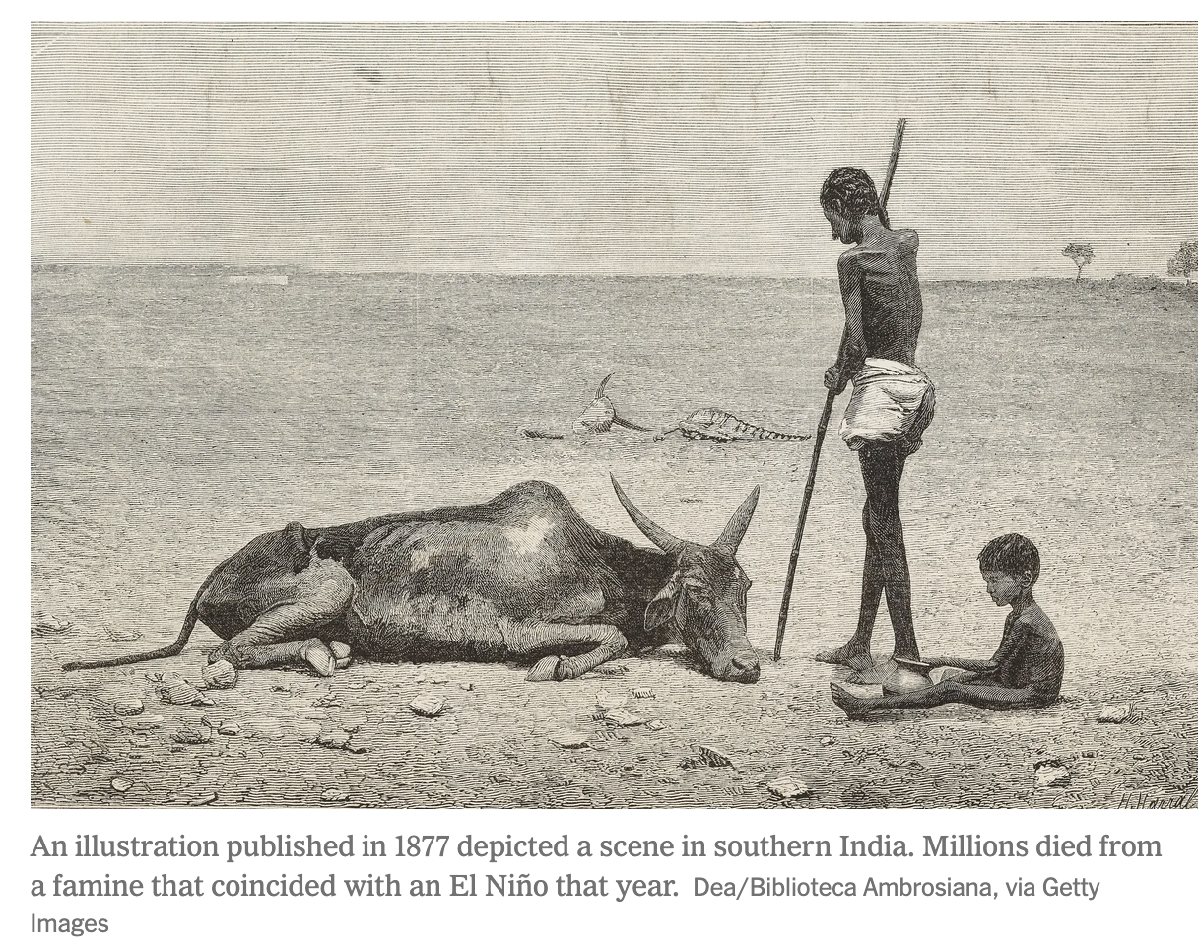
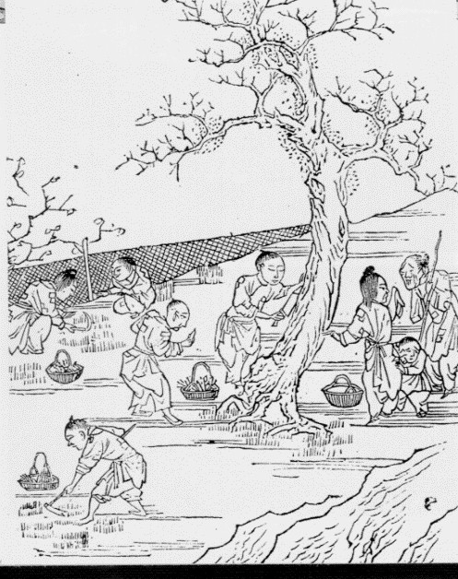
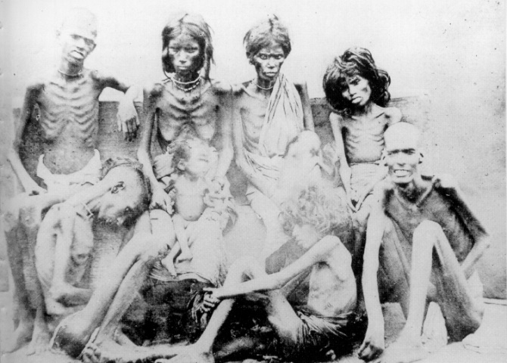
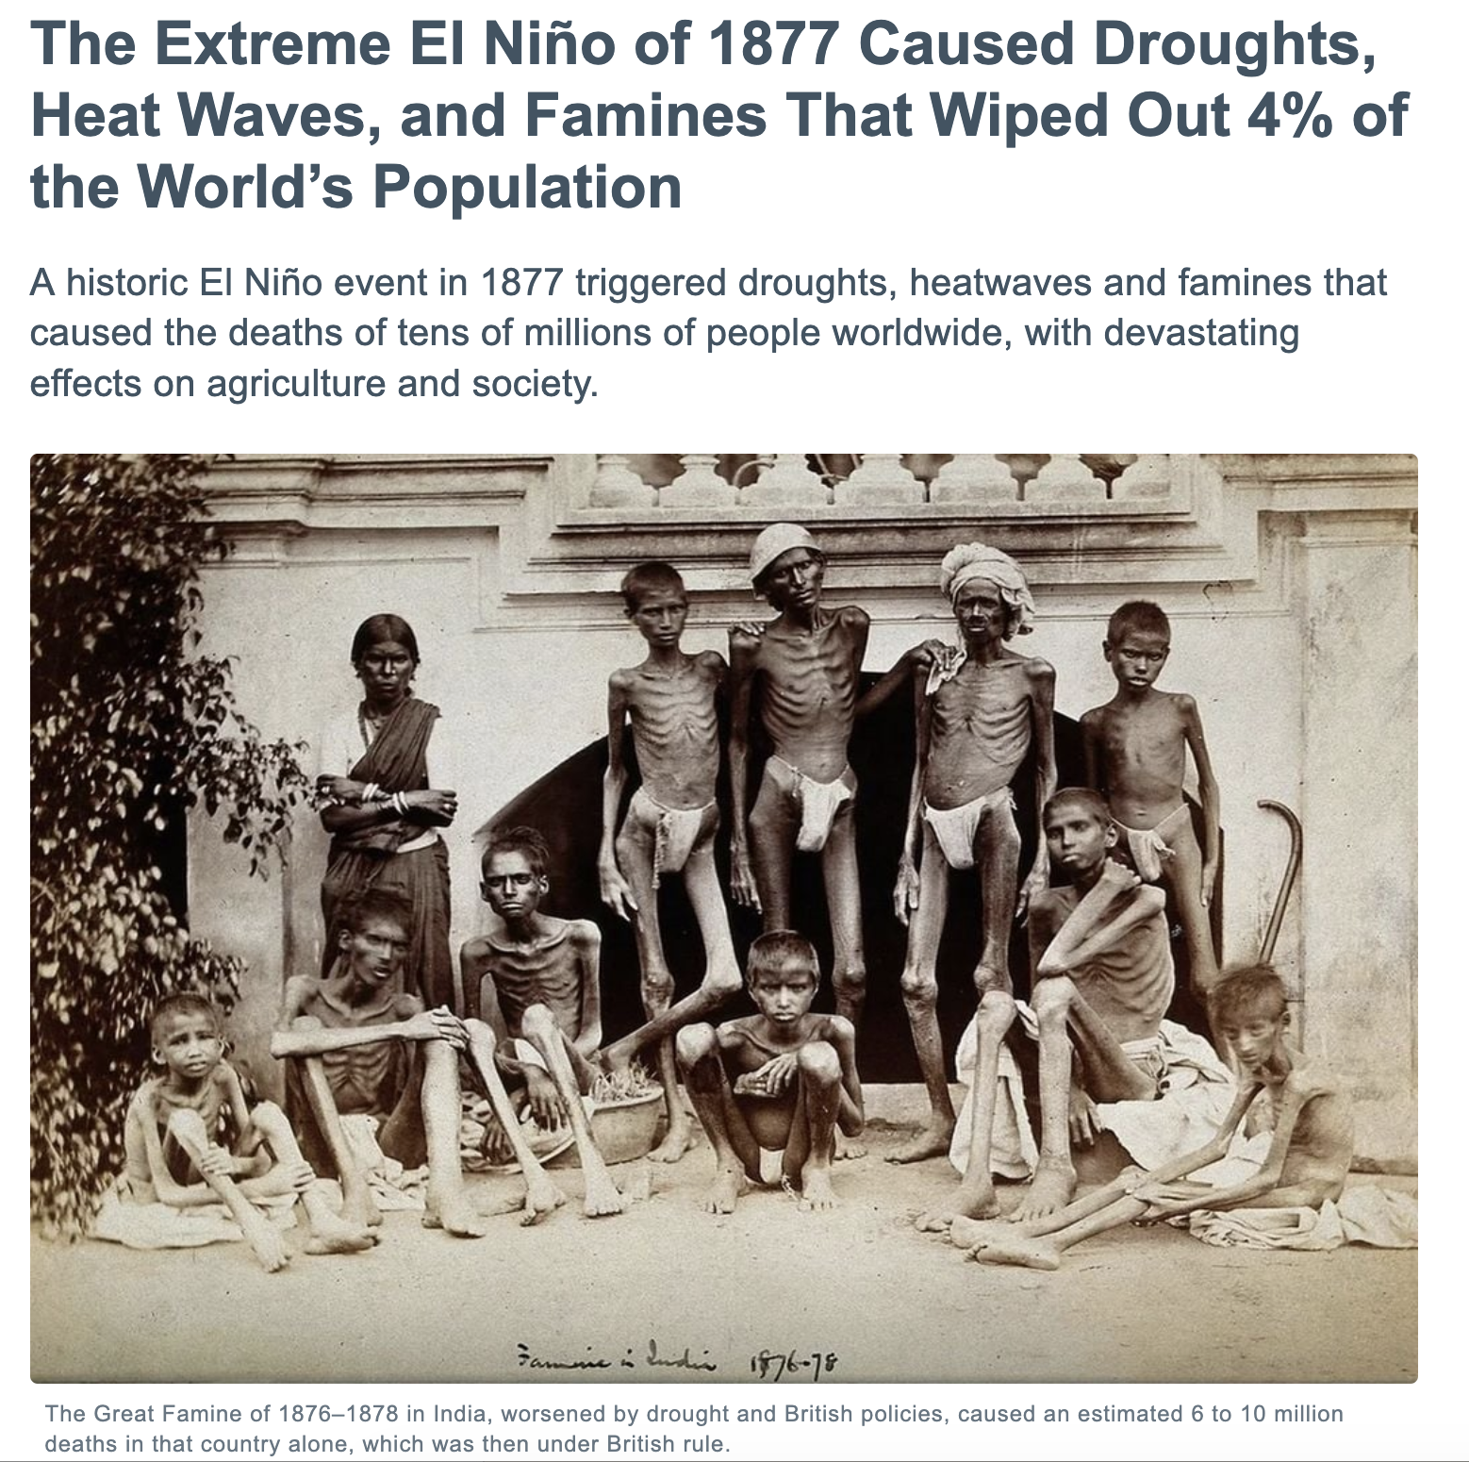
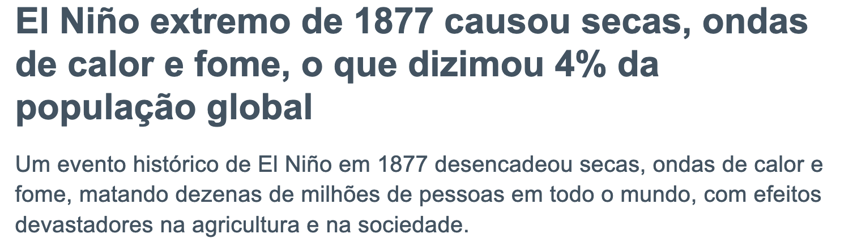
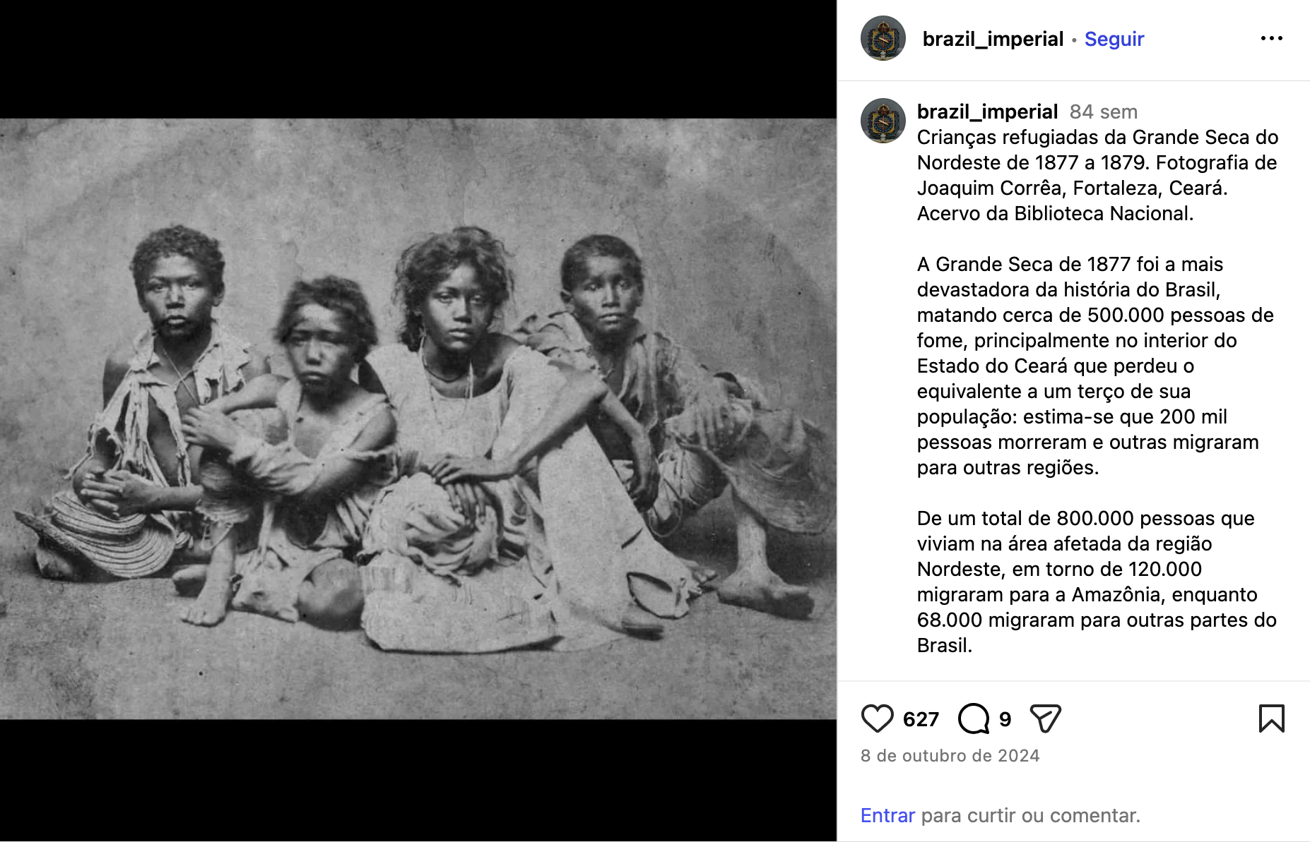
El Niño de 1877-79
Clima e fome global em 1877-78
Stripping bark off trees and digging up grass roots for food in 1877/78 famine in North China
British Library
Indian famine victims following failure of 1877/78 monsoon
British Library

Slide 5
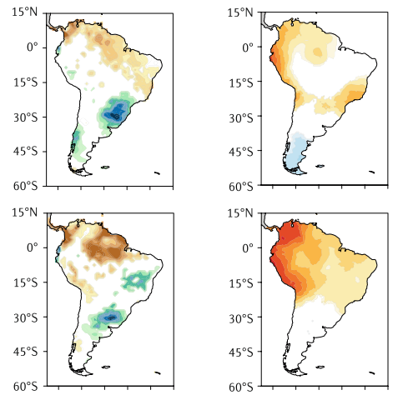
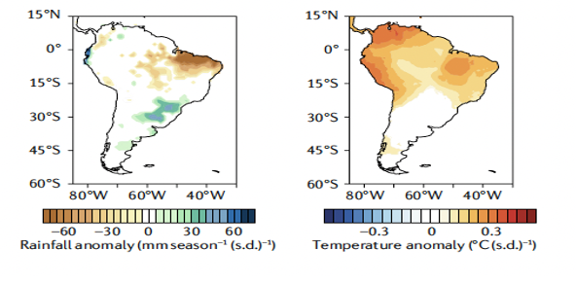
Modulação do clima pelo El Niño
Chuva
Temperatura
Diminuição da chuva nas regiões Norte e Nordeste (verão e outono)
Incremento da chuva na região Sul, sul de SP e MS (primavera)
Aumento das temperaturas praticamente em todo o Brasil (todo o ano)
SON (0)
SON (0)
DJF (1)
DJF (1)
MAM (1)
MAM (1)
(Cai et al 2020)

Slide 6
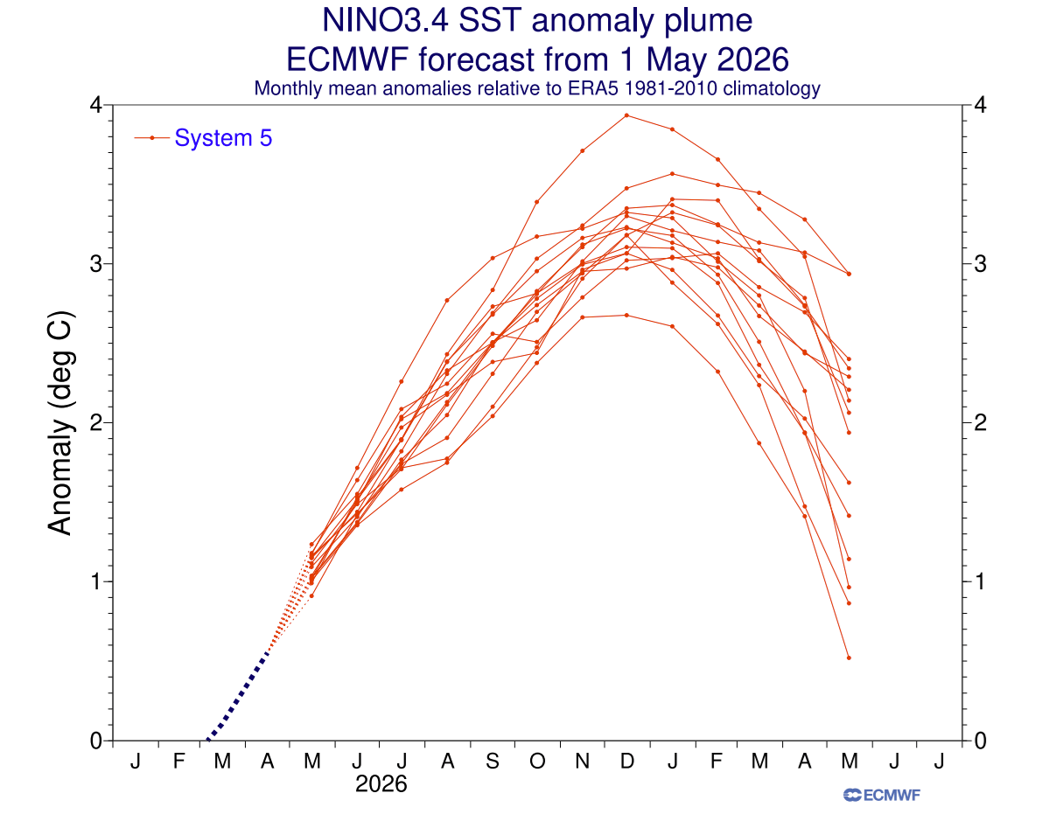
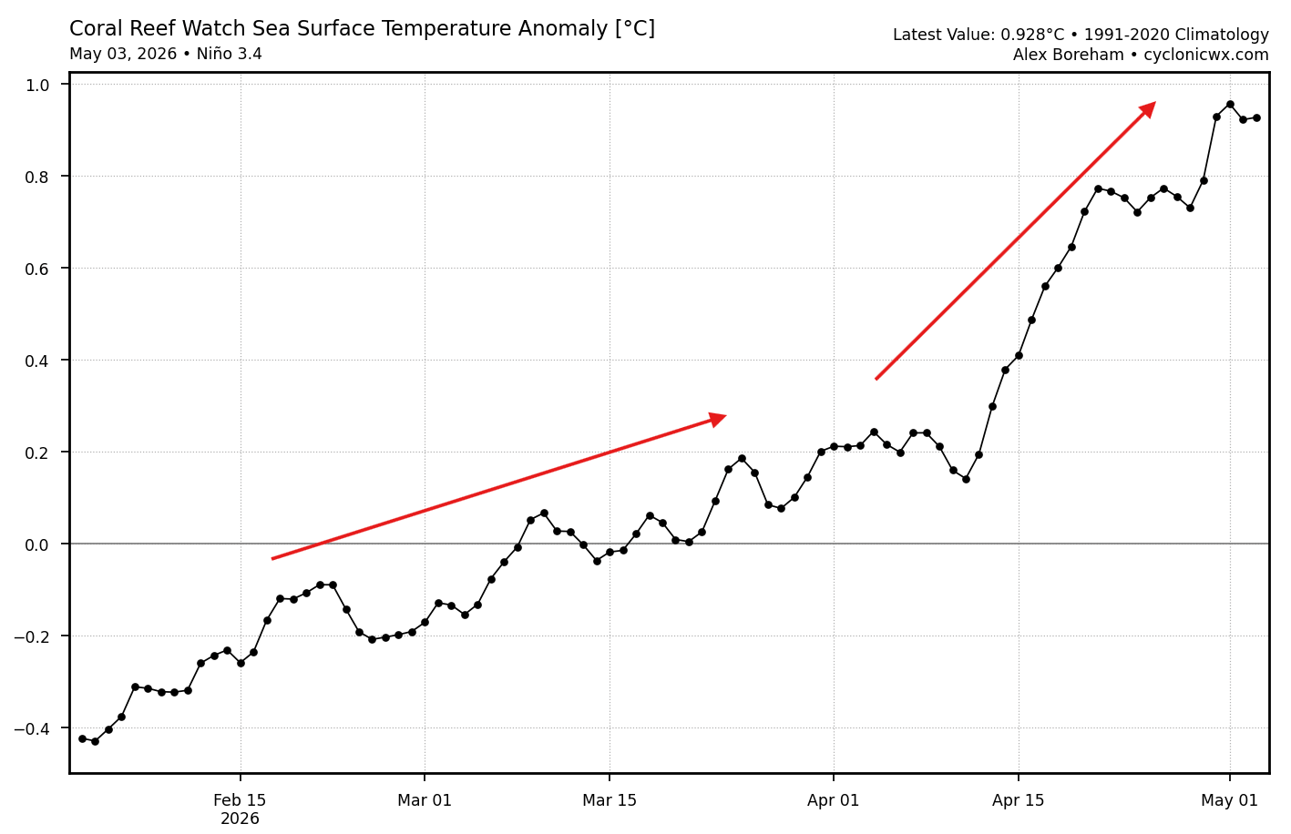
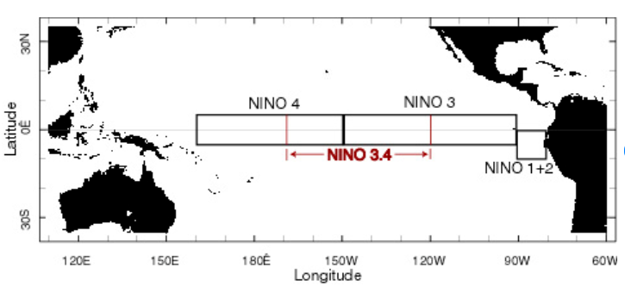
Status e previsão do El Niño 2026-27
Anomalia da temperatura da superfície do mar na região Nino 3.4 dos últimos 3 meses
2027
Incerteza
Previsão de anomalias da temperatura da superfície do mar na região Niño 3.4, feita pelo modelo até maio de 2027, válida em maio de 2026. ECMWF
Anomalia de TSM > 2.0 ºC no El Nino 3.4 pode levar a El Niño forte-muito forte

Slide 7
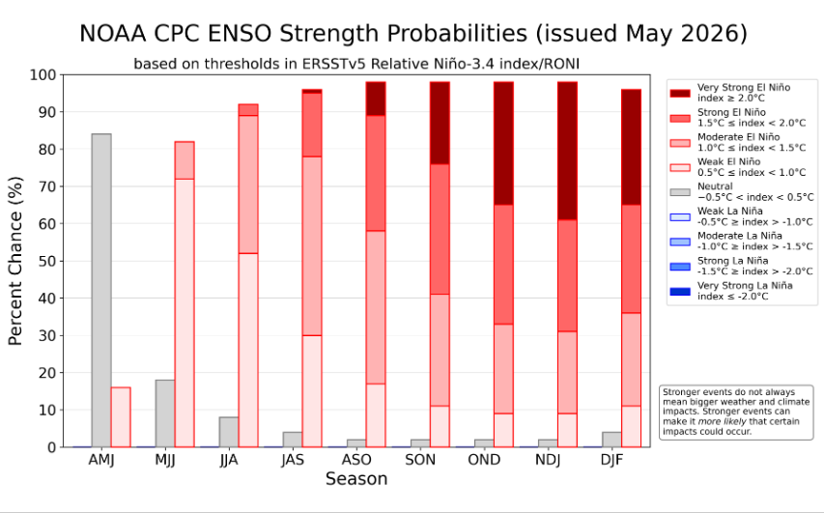
Intensidade de El Niño 2025-2026?
Sobre a possibilidade de um fenômeno muito forte: 2º C ou mais acima da média, no verão deste ano 2026, a probabilidade subiu de 25% em abril, pra 37% em maio, de acordo com a NOAA (EUA)

Slide 8
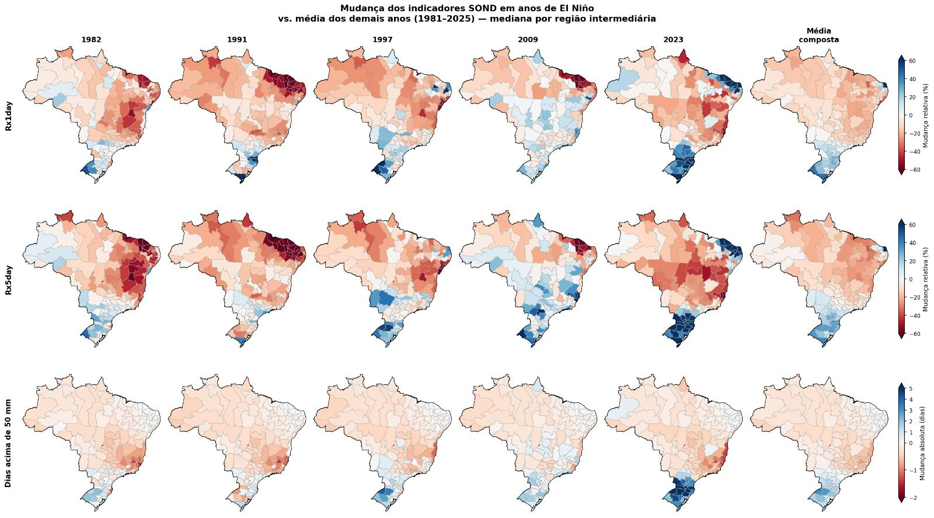
Indicadores Climáticos (SOND)
Extremos de chuva

Slide 9
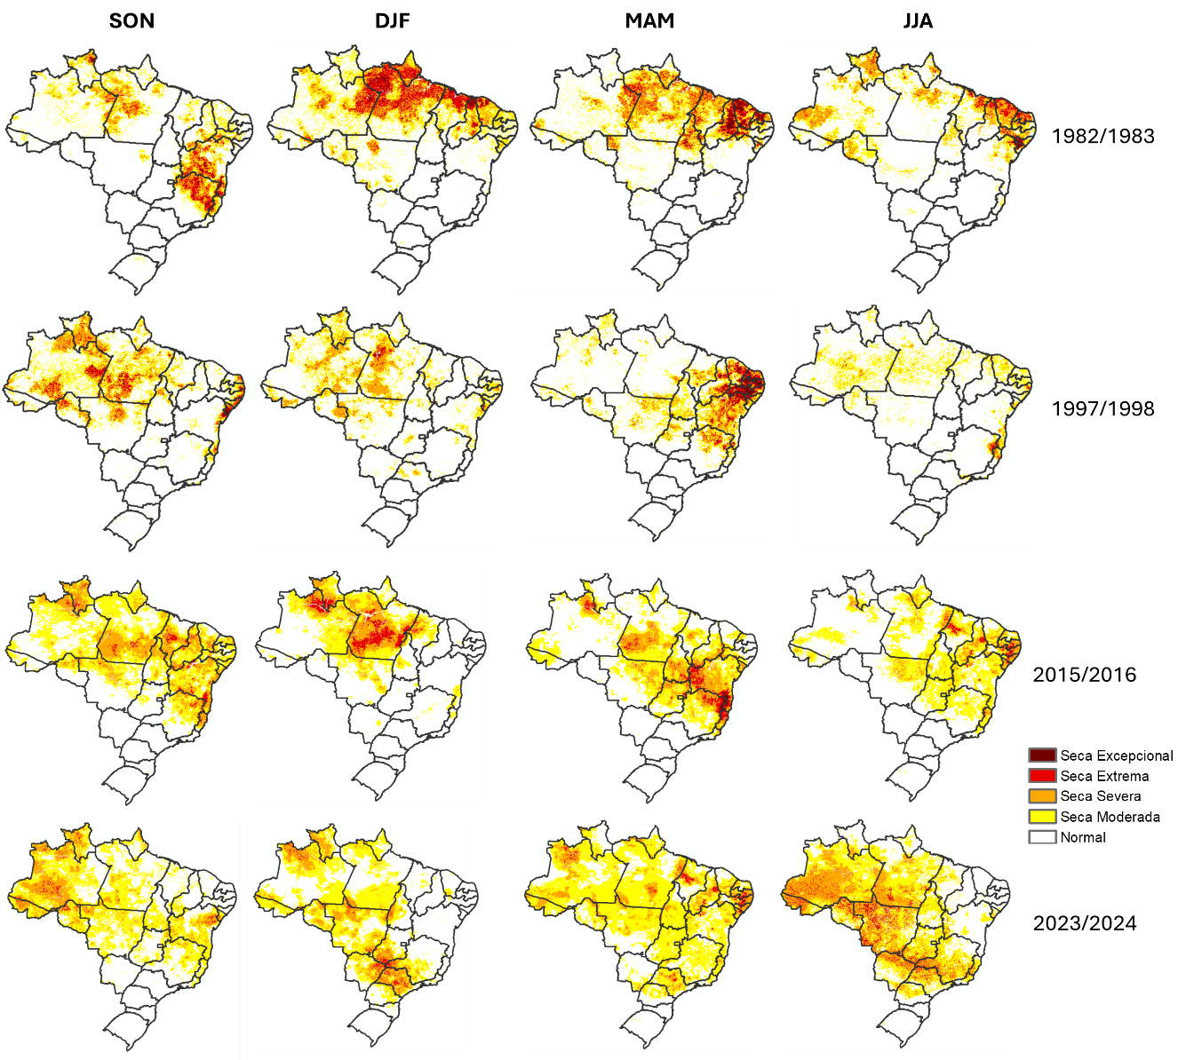
Indicadores Climáticos (SOND)
Seca
Regiões Norte e Nordeste – redução das chuvas e aumento das temperaturas. Períodos de estiagem mais severos e longos, aumentando o risco de insegurança hídrica. Importância do panorama no Atlantico Tropical.
Regiões Sudeste e Centro-Oeste – possível comprometimento da estação chuvosa (atraso no inicio, fim prematuro) afetando a recuperação dos reservatórios e elevando o risco hidrológico.

Slide 10
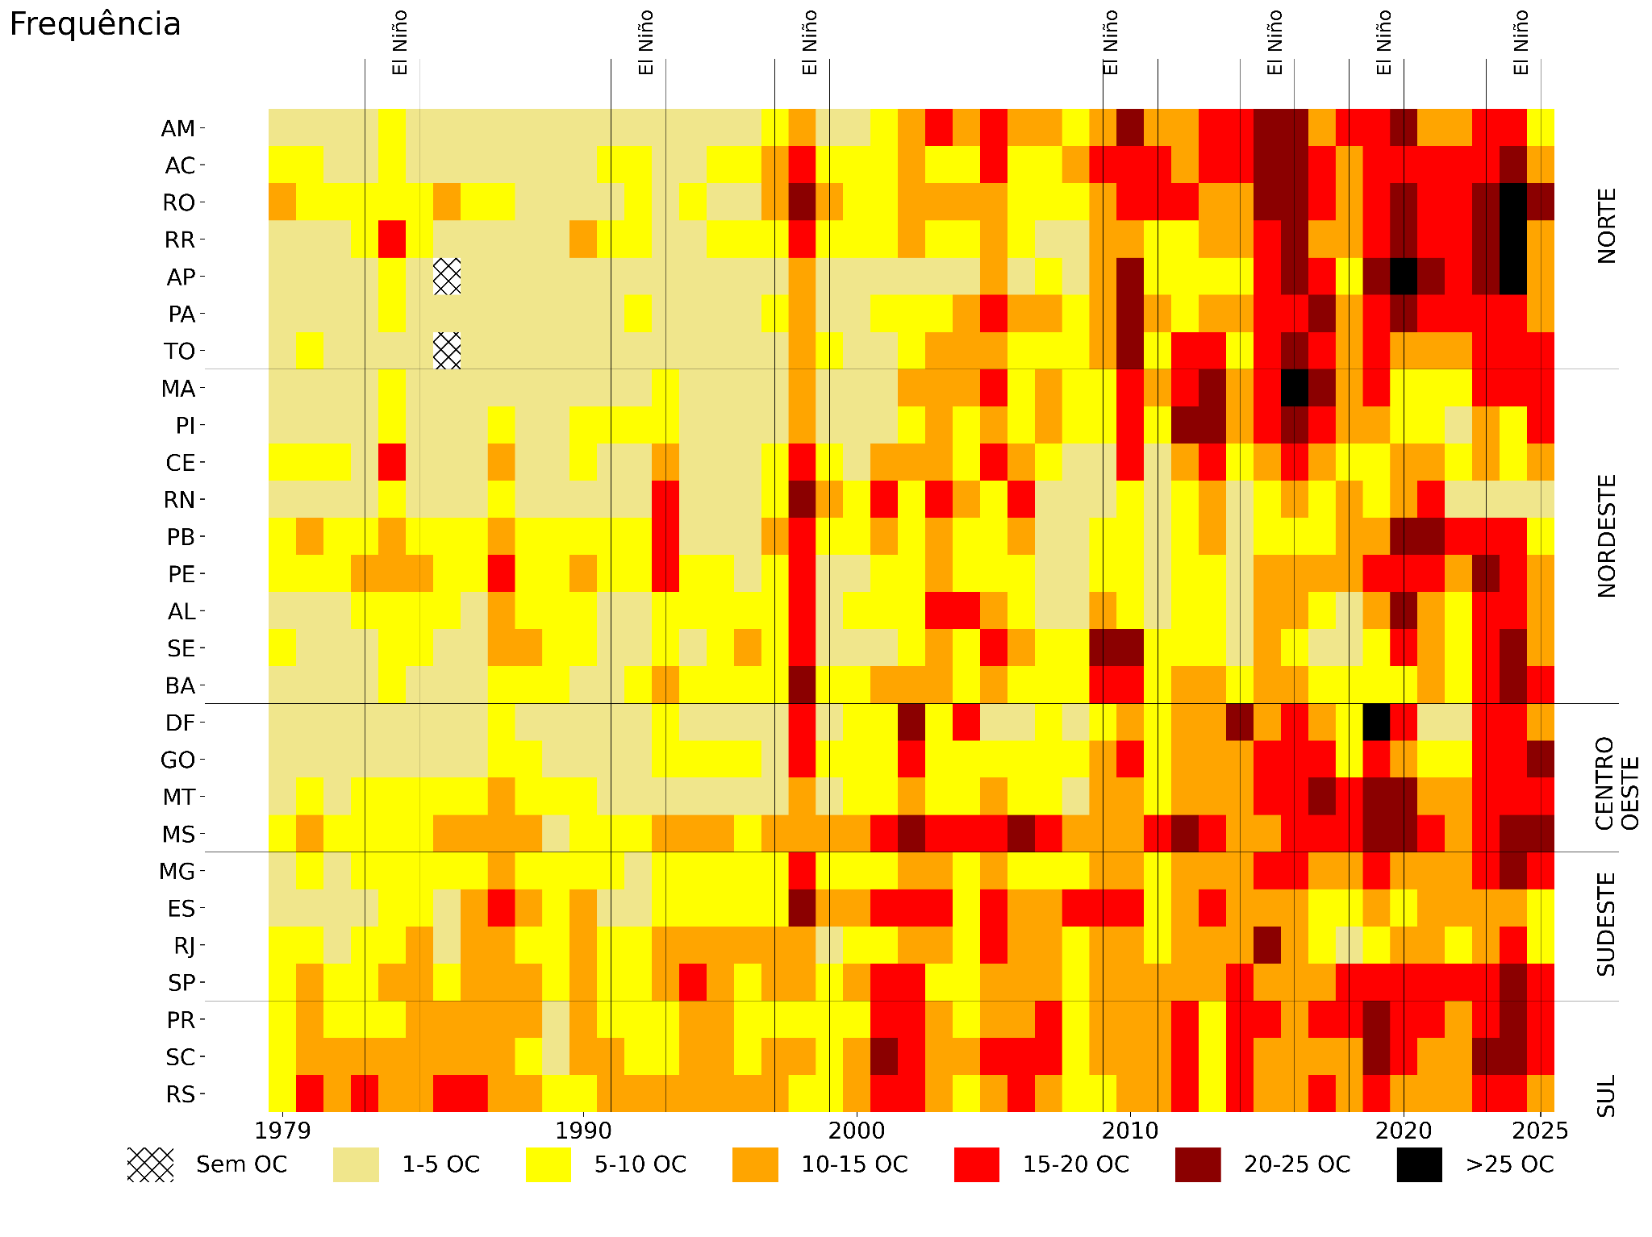
Ondas de calor durante El Niño
Em anos de ocorrência de El Niño — 1982-1983, 1997-1998, 2009-2010, 2014-2016, 2018-2020, 2023-2024 —, fica clara a escalada das ondas de calor em todos os estados brasileiros.
Em anos de El Niño, após o ano 2000, a média histórica padrão de 8-14 ondas de calor por ano facilmente se eleva, com valores que ultrapassam 25 ondas de calor em um único ano.
El Niño aumenta as chances para ocorrência de ondas de calor, que aumentam a flamabilidade do material combustível e afetam saúde da populacao.

Slide 11
Sumario Executivo
El Niño é um fenômeno natural do Oceano Pacífico tropical, caracterizado pelo aquecimento anormal das águas na faixa equatorial, com capacidade de influenciar o clima em diferentes regiões do mundo.
Sim, teremos mais um evento de El Niño neste ano (2026) e se estendendo até 2027. Impactos certamente ocorrerão.
Será um El Niño forte-muito forte? Cedo para “cravar”. Mas vale ressaltar que a intensidade do evento não está diretamente relacionada à gravidade dos impactos. Já foram registrados impactos severos durante El Niño moderados
As previsões atuais (efetuadas em abril-maio de 2026) indicam a ocorrência de um novo episódio de El Niño em 2026, sem evidências, até o momento, de que atinja forte intensidade ou se configure como um super El Niño no período 2026–2027.
A ocorrência de El Niño, por si só, não implica a materialização de desastres, que dependem também de fatores como exposição e vulnerabilidade.
A prevenção é indispensável para reduzir os custos materiais e as fatalidades. Alguns estudos sugerem que para cada 1 US$ gasto em preparação e mitigação, evita perdas futuras 4x (US$ 4). Por exemplo, perdas devidas à interrupção do sistema comercial devido a desastres.

Slide 12
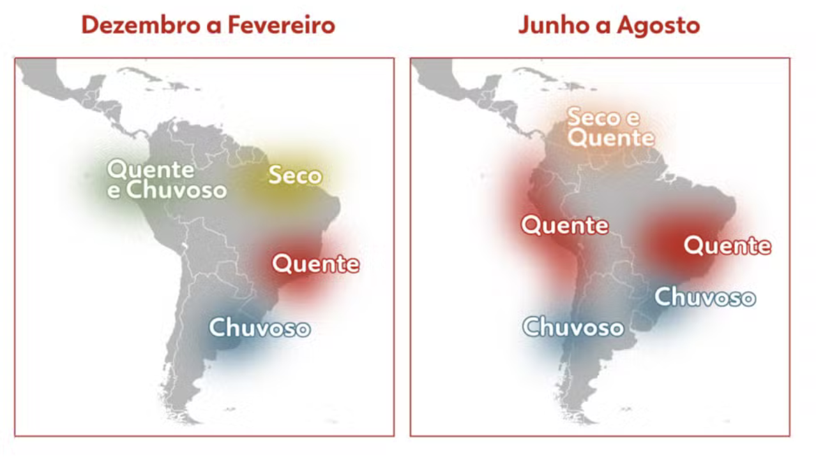
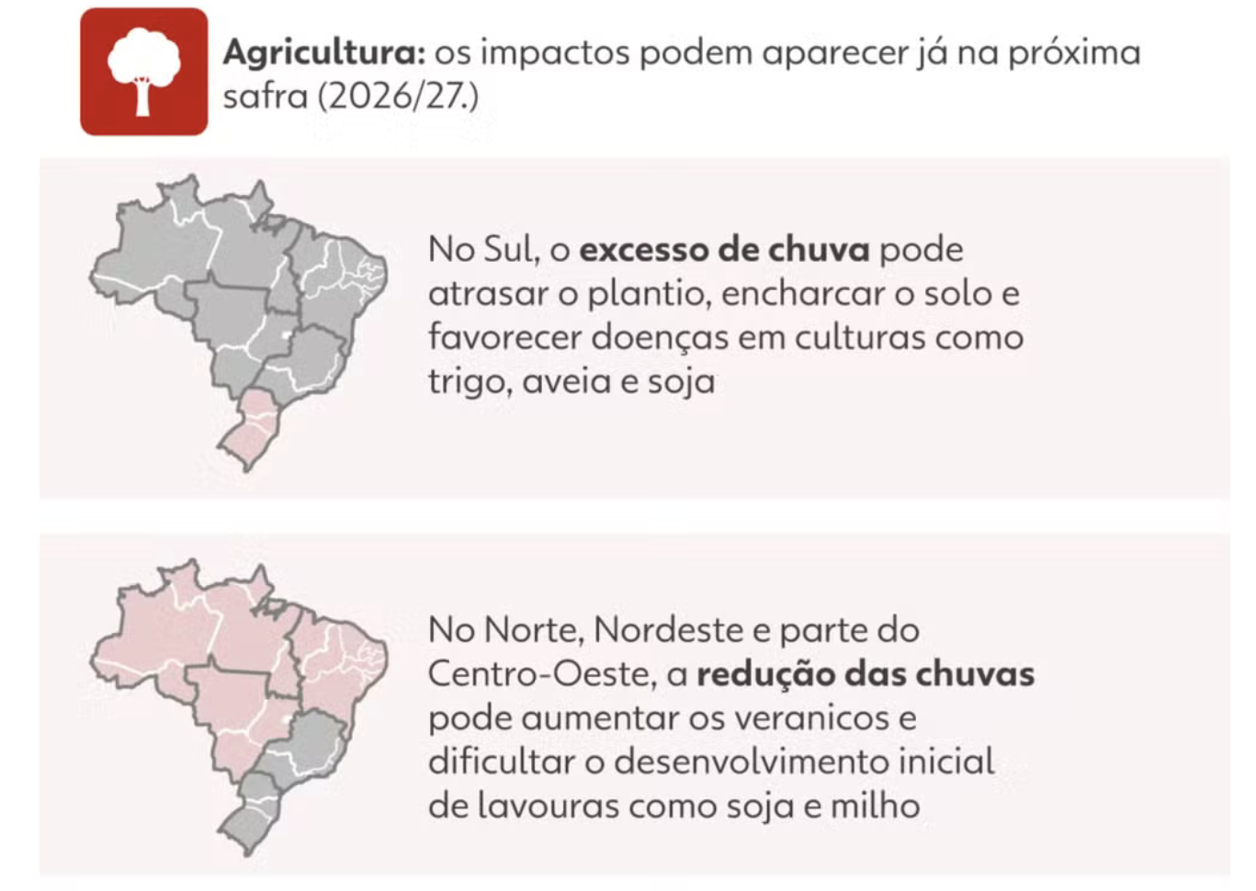
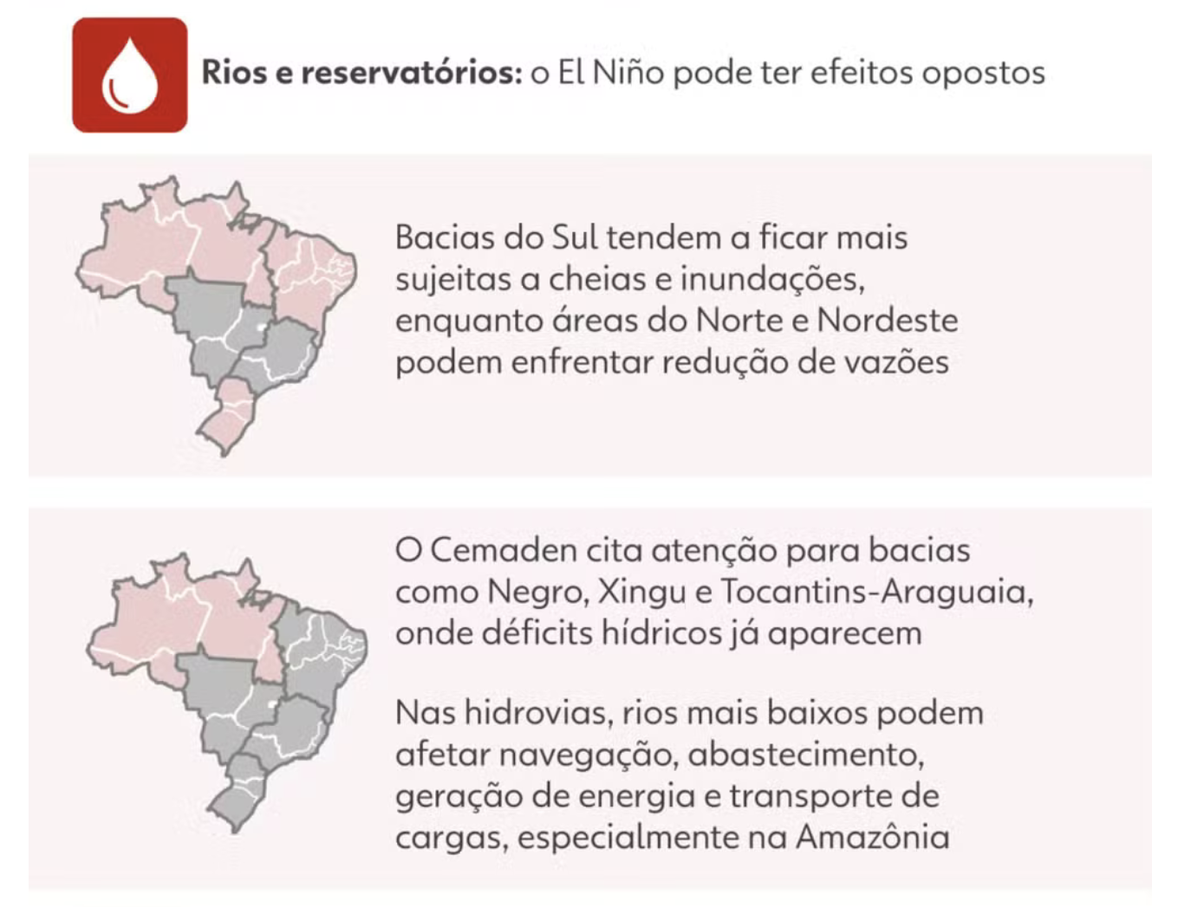
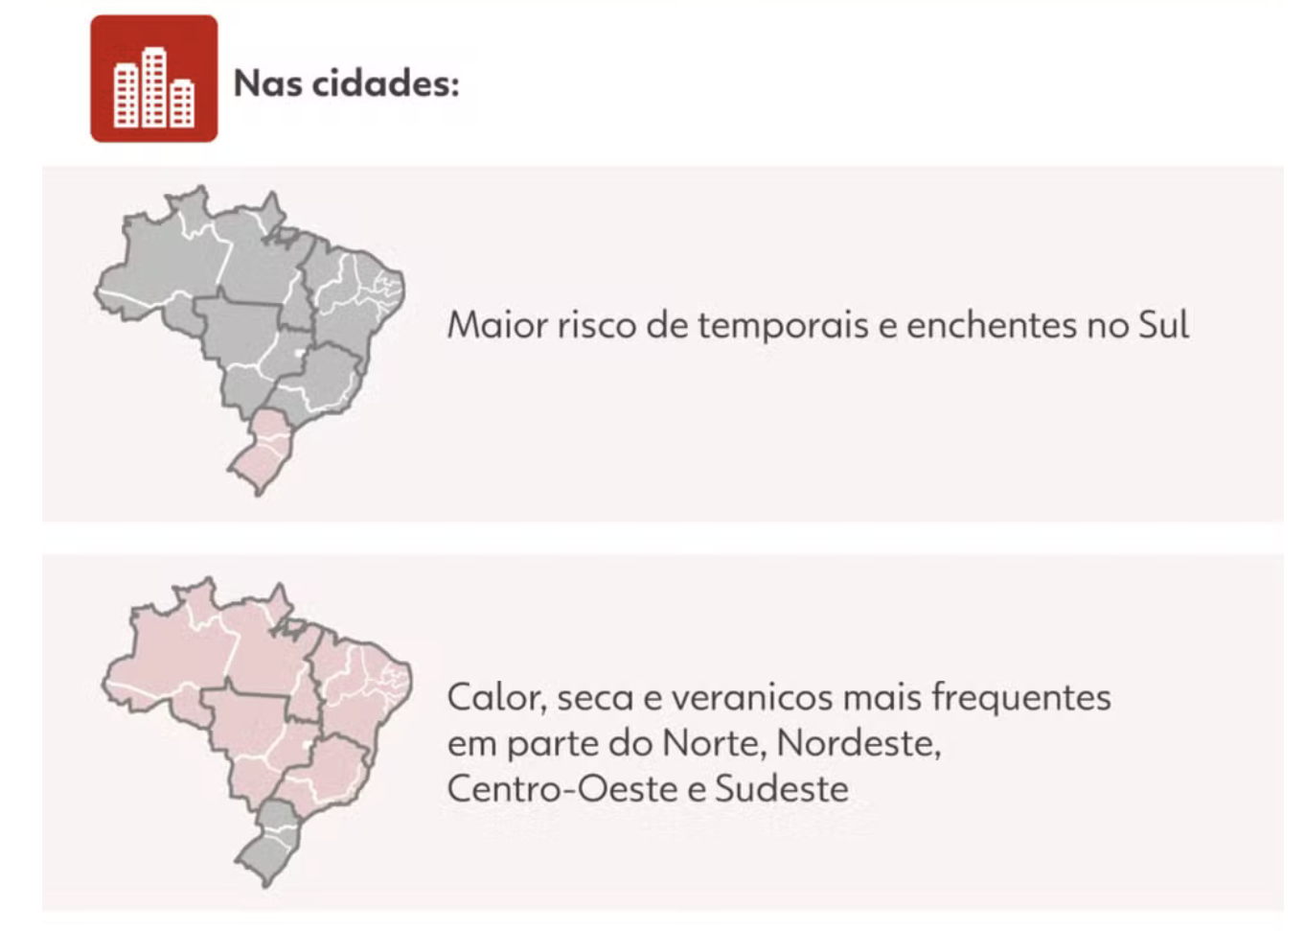
Impactos de El Niño

Slide 13
Outros países estão se preparando para enfrentar
El Niño, e o Brasil?
Graças aos avanços na agricultura e na preparação para desastres, algumas nações potencialmente vulneráveis ​​afirmam estar preparadas para interrupções no fornecimento de alimentos.
Autoridades indianas já haviam realizado reuniões para se preparar e que especialistas no país disseram que o fornecimento de grãos e a melhoria na distribuição de alimentos pelo governo mitigariam o risco de fome.
Os estados de SC e RS já estão se preparando para os possíveis impactos de El Nino 2026, Agricultura no MT estão adiantando o plantio da soja para “fugir” dos impactos do El Nino.
O que o Estado e a população devem fazer.
Poder público
Atualizar os mapas de áreas de risco municipais.
Revisar planos de contingência e treinar equipes da Defesa Civil.
Garantir o funcionamento de sirenes e sistemas de alerta.
População
Moradores de áreas de risco: identificar rotas de evacuação e baixar os aplicativos oficiais da Defesa Civil.
Agricultores: consultar o Zoneamento Agrícola de Risco Climático antes do próximo plantio.
Todos: economizar água e energia no segundo semestre deixa de ser opcional para evitar apagões.

